Slide 1


Azure Active Directory
ユーザーやアプリを登録
データベース利用者
sqluser
Azure の管理者
信頼
サブスクリプション
sqladmin を AD 管理者に設定
Azure Data Studio 等の GUI で 開発・保守・運用作業を行う
構成
利用
sqluser やアプリを
データベースロールに追加
アクセストークンを用いて
データベースに接続
データベース管理者
sqladmin
アプリケーション

Slide 2
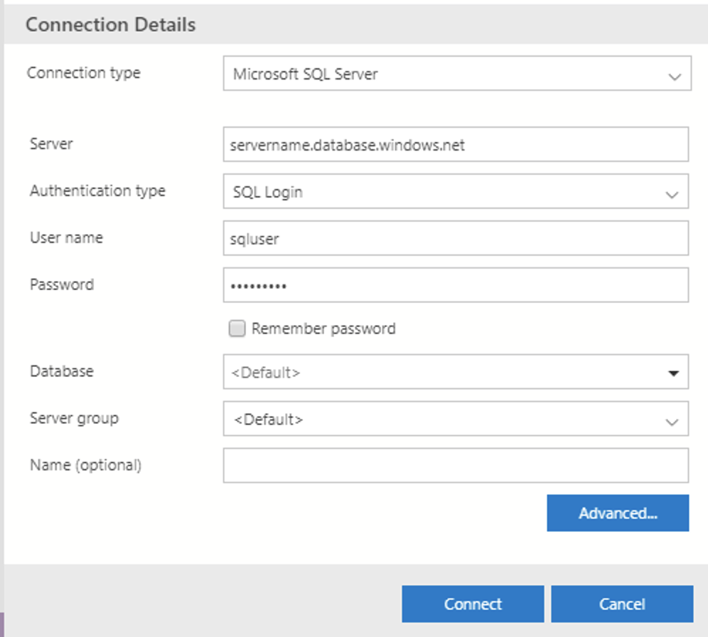

Slide 3
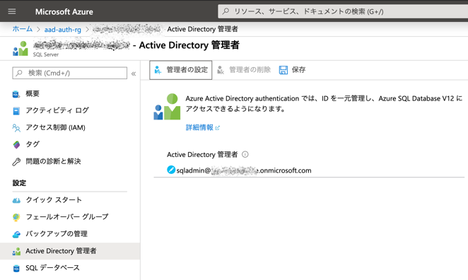

Slide 4
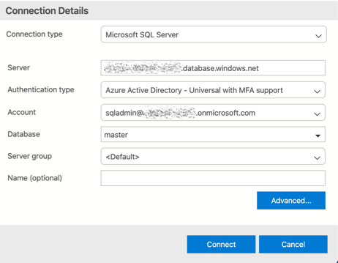

Slide 5
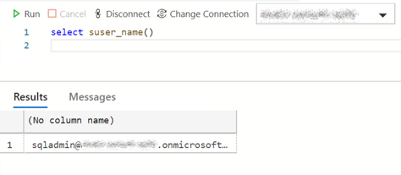

Slide 6
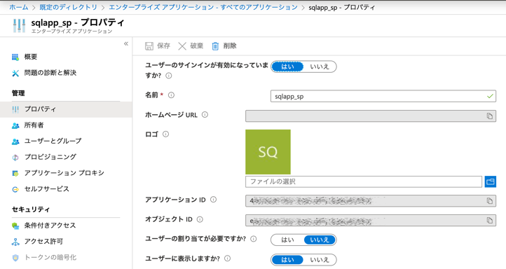

Slide 7
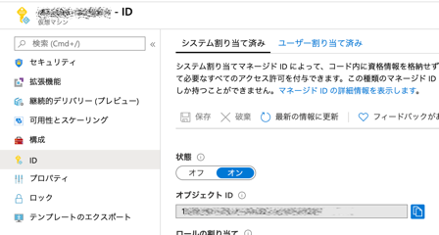
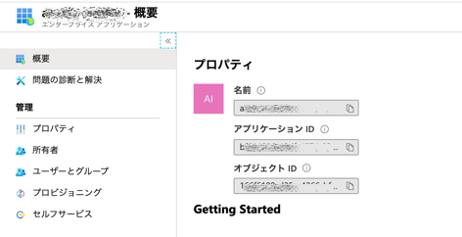

Slide 8
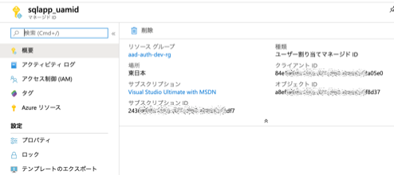
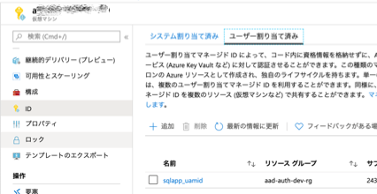

Slide 9
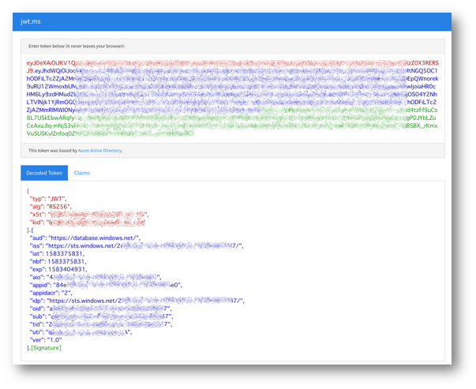

Slide 10
